Slide 1
스크립트 언어 텀프로젝트 최종 발표
2014180015 김정현
2014180031 이경섭

Slide 2
프로젝트 소개
이름 | 엄마,휴게소 뭐가 맛있어?
주제 | 휴게소 별 대표음식 현황
기능 | 목적지, 가격 조회, 동선(고속도로 명)에 있는 휴게소 정렬
Github | https://github.com/kyoungsub/Script

Slide 3
종합 구현 결과
검색기능
휴게소별 검색기능
경로별 검색기능
구글 지도 API를 python에 연동
JavaScript코드를 Python과 연동
C/C++ 연동
C/C++코드를 .pyd파일을 통해 연동
PyQt를 이용한 GUI구현
Designer를 이용한 GUI

Slide 4
Project 주차별 계획 진행 상황
주차 | 계획 | 세부 설명
5주차 (6.1 - 6.7) | GUI기능 구현 | 기본 GUI프레임워크, 검색기능을 GUI와 연동
 | 진행 사항 | GUI 검색기능 연동(100%)
6주차 (6.8 – 6.14) | 지도 연동 | 지도와 연동하여 고속도로에서의 위치를 띄우는 등 추가 기능 구현. 지도 GUI 연동 구현
 | 진행 사항 | 지도 검색 기능(100%)
7주차 (6.15 - 6.16) | 최종 발표 | 최종 구현 내용을 정리 및 배포파일을 작성 최종 활용 시연 발표 C/C++연동 구현
 | 진행 사항 | C/C++연동(100%)

Slide 5
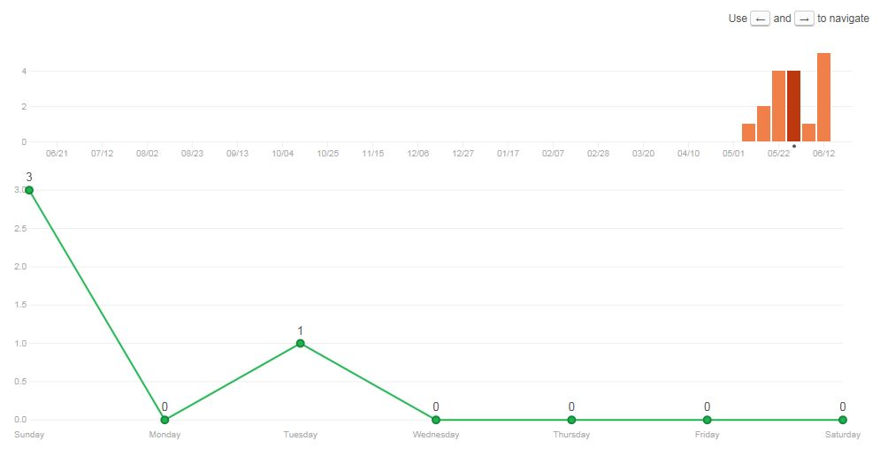
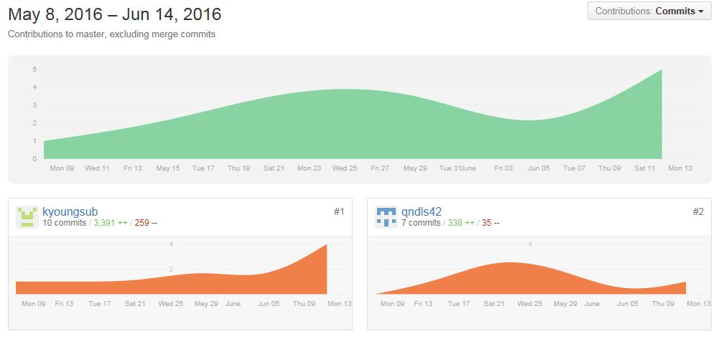
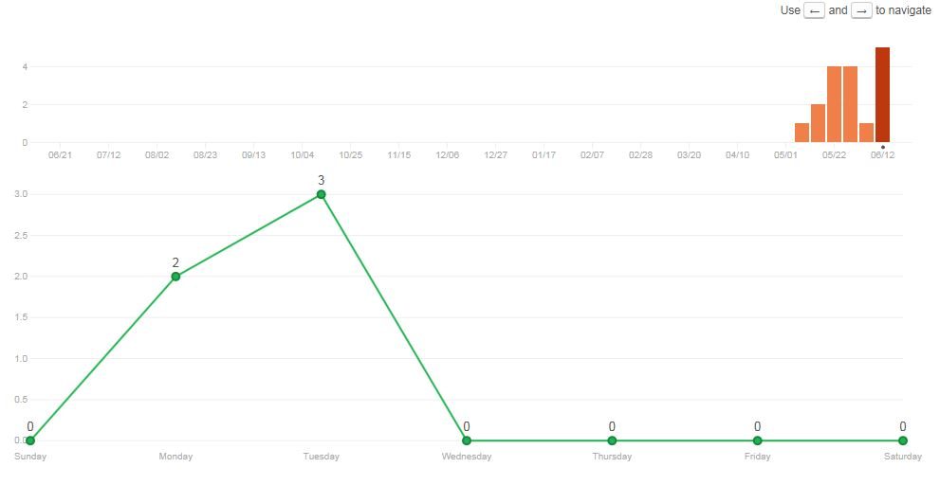
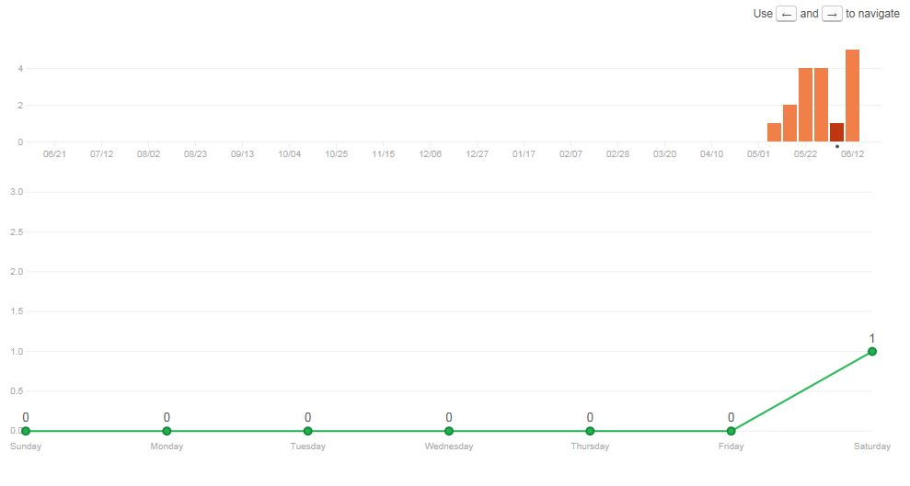
깃허브 커밋 현황

Slide 6
시연
발표시 이 텍스트는 지우시오
시연시 하는것
1. 경로로 ‘경부’ 검색
2. 경로에 나온 리스트로 잘나오는것을 3-4개 보여주면서 설명
3. 휴게소로 ‘옥천’ 검색
4. 옥천 2개가 저장이 되어 잘나오는것을 보여줌
5. 지도보기로 ‘너가 생각나는 휴게소 검색‘
6. 지도를 확대한 크기를 조절하여 잘나오는거 보여줌
위의 내용을 2분정도 소비해서 넉넉하게 설명하는걸 권장.

